Slide 1

จำนวนจริง
โหมด
จำนวนจริง
จำนวนตรรกยะ
จำนวนอตรรกยะ
จำนวนเต็ม
จำนวนที่ไม่ใช่จำนวนเต็ม
จำนวนเต็มลบ
จำนวนเต็มศูนย์
จำนวนเต็มบวก
แสดงระบบจำนวนจริงด้วยแผนภาพเวนน์

Slide 2

จำนวนจริง
โหมด
จำนวนจริง
เซตของจำนวนจริง ($ℝ$) คือ เซตที่ประกอบไปด้วยเซตของจำนวนตรรกยะและเซตของจำนวนอตรรกยะ
จำนวนตรรกยะ
จำนวนอตรรกยะ
จำนวนเต็ม
จำนวนที่ไม่ใช่จำนวนเต็ม
จำนวนเต็มลบ
จำนวนเต็มศูนย์
จำนวนเต็มบวก
แสดงระบบจำนวนจริงด้วยแผนภาพเวนน์

Slide 3
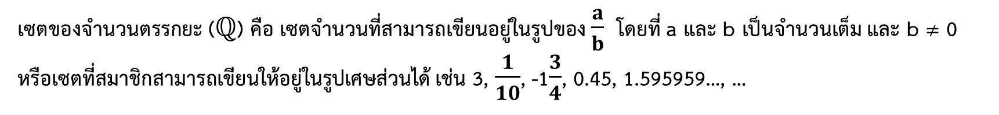
จำนวนจริง
โหมด
จำนวนจริง
เซตของจำนวนตรรกยะ ($ℚ$) คือ เซตจำนวนที่สามารถเขียนอยู่ในรูปของ $\frac{a}{b}$ โดยที่ a และ b เป็นจำนวนเต็ม และ b $≠$ 0
หรือเซตที่สมาชิกสามารถเขียนให้อยู่ในรูปเศษส่วนได้ เช่น 3, $\frac{1}{10}$, -1$\frac{3}{4}$, 0.45, 1.595959…, …
จำนวนตรรกยะ
จำนวนอตรรกยะ
จำนวนเต็ม
จำนวนที่ไม่ใช่จำนวนเต็ม
จำนวนเต็มลบ
จำนวนเต็มศูนย์
จำนวนเต็มบวก
แสดงระบบจำนวนจริงด้วยแผนภาพเวนน์

Slide 4
จำนวนจริง
โหมด
จำนวนจริง
เซตของจำนวนอตรรกยะ ($ℚ^{′}$) คือ เซตที่ไม่ใช่จำนวนตรรกยะ หรือเซตที่สมาชิกไม่สามารถเขียนให้อยู่ในรูปเศษส่วนได้
เช่น $π$, 1.3125…, $\sqrt{2}$, $−\sqrt{5}$, …
จำนวนตรรกยะ
จำนวนอตรรกยะ
จำนวนเต็ม
จำนวนที่ไม่ใช่จำนวนเต็ม
จำนวนเต็มลบ
จำนวนเต็มศูนย์
จำนวนเต็มบวก
แสดงระบบจำนวนจริงด้วยแผนภาพเวนน์

Slide 5

จำนวนจริง
โหมด
จำนวนจริง
เซตของจำนวนเต็ม ($ℤ$) คือ เซตที่ประกอบไปด้วย เซตของจำนวนเต็มลบ เซตของจำนวนเต็มศูนย์
และเซตของจำนวนเต็มบวก
$ℤ$= {…, -3, -2, -1, 0, 1, 2, 3, …}
จำนวนตรรกยะ
จำนวนอตรรกยะ
จำนวนเต็ม
จำนวนที่ไม่ใช่จำนวนเต็ม
จำนวนเต็มลบ
จำนวนเต็มศูนย์
จำนวนเต็มบวก
แสดงระบบจำนวนจริงด้วยแผนภาพเวนน์

Slide 6
จำนวนจริง
โหมด
จำนวนจริง
เซตของจำนวนที่ไม่ใช่เต็ม คือ เซตที่สมาชิกไม่ใช่จำนวนเต็ม เช่น $\frac{1}{2}$, -1$\frac{5}{6}$, 0.67, 5.33333…, …
จำนวนตรรกยะ
จำนวนอตรรกยะ
จำนวนเต็ม
จำนวนที่ไม่ใช่จำนวนเต็ม
จำนวนเต็มลบ
จำนวนเต็มศูนย์
จำนวนเต็มบวก
แสดงระบบจำนวนจริงด้วยแผนภาพเวนน์

Slide 7

จำนวนจริง
โหมด
จำนวนจริง
เซตของจำนวนเต็มลบ ($ℤ^{−}$)
$ℤ^{−}$ = {…, -3, -2, -1}
จำนวนตรรกยะ
จำนวนอตรรกยะ
จำนวนเต็ม
จำนวนที่ไม่ใช่จำนวนเต็ม
จำนวนเต็มลบ
จำนวนเต็มศูนย์
จำนวนเต็มบวก
แสดงระบบจำนวนจริงด้วยแผนภาพเวนน์

Slide 8

จำนวนจริง
โหมด
จำนวนจริง
เซตของจำนวนเต็มลบ ($ℤ^{0}$)
$ℤ^{0}$ = {0}
จำนวนตรรกยะ
จำนวนอตรรกยะ
จำนวนเต็ม
จำนวนที่ไม่ใช่จำนวนเต็ม
จำนวนเต็มลบ
จำนวนเต็มศูนย์
จำนวนเต็มบวก
แสดงระบบจำนวนจริงด้วยแผนภาพเวนน์

Slide 9

จำนวนจริง
โหมด
จำนวนจริง
เซตของจำนวนเต็มบวก ($ℤ^{+}$) หรือจำนวนธรรมชาติ ($ℕ$)
$ℤ^{+}$ = {1, 2, 3, …}
จำนวนตรรกยะ
จำนวนอตรรกยะ
จำนวนเต็ม
จำนวนที่ไม่ใช่จำนวนเต็ม
จำนวนเต็มลบ
จำนวนเต็มศูนย์
จำนวนเต็มบวก
แสดงระบบจำนวนจริงด้วยแผนภาพเวนน์

Slide 10







จำนวนจริง
โหมด
$$ℝ$$
จำนวนจริง
$$ℚ^{′}$$
$$ℤ$$
$$ℚ$$
จำนวนตรรกยะ
จำนวนอตรรกยะ
$$ℤ^{−}$$
$$ℤ^{0}$$
จำนวนเต็ม
จำนวนที่ไม่ใช่จำนวนเต็ม
$ℤ^{+}$, $ℕ$
จำนวนเต็มลบ
จำนวนเต็มศูนย์
จำนวนเต็มบวก
แสดงระบบจำนวนจริงด้วยแผนภาพเวนน์

Slide 11

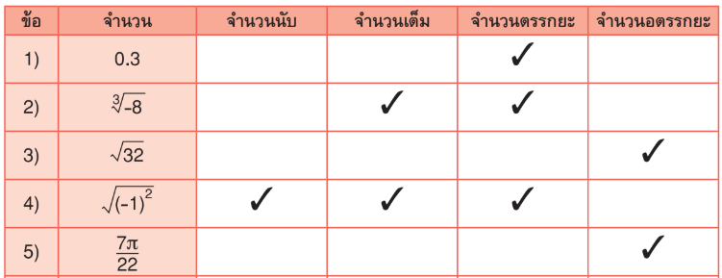

จำนวนจริง
โหมด
สุ่ม
ระบุชนิดของจำนวนต่อไปนี้ให้ถูกต้อง (ตอบได้มากกว่า 1 ชนิด)

